Slide 1
Convocar y enviar discípulos misioneros de Cristo al servicio de la Iglesia.
Empatía
Centro de estudios familiares y sociales A.C. www.cefasmx.org info@cefasmx.org

Slide 2
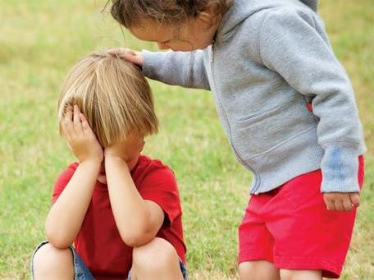
¿Qué es la empatía?
La capacidad de ponerse en el lugar de los demás.
El buscar comprender lo que sucede en la vida de los demás, en su interior.
Esa finura para percibir el dolor ajeno.
Aprendemos de Cristo
a interesarnos por quienes nos rodean.
Notes:
Empatía: Sentir con los demás.
https://es.catholic.net/op/articulos/61396/cat/284/empatia-sentir-con-los-demas.html
Por: Javier Laínez | Fuente: Almudi/ opusdei Aprender de Cristo
Desde el principio, los discípulos experimentaron la sensibilidad del Señor: su capacidad de ponerse en el sitio de los demás, su delicada comprensión de lo que sucedía en el interior del corazón humano, su finura para percibir el dolor ajeno. Al llegar a Naím, sin que medie palabra, se hace cargo del drama de la mujer viuda que ha perdido a su hijo único[3]; al escuchar la súplica de Jairo y el rumor de las plañideras, sabe consolar a uno y apaciguar al resto[4]; es consciente de las necesidades de quienes le siguen y se preocupa si no tienen qué comer[5]; llora con el llanto de Marta y María ante la tumba de Lázaro[6] y se indigna ante la dureza de corazón de los suyos cuando quieren que baje fuego del cielo para quemar la aldea de los samaritanos que no les han recibido[7].
Con su vida, Jesús nos enseña a ver a los demás de un modo distinto, compartiendo sus afectos, acompañándolos en ilusiones y desencantos. Aprendemos de Él a interesarnos por el estado interior de quienes nos rodean, y con la ayuda de la gracia superamos progresivamente los defectos que lo impiden, como la distracción, la impulsividad o la frialdad.

Slide 3
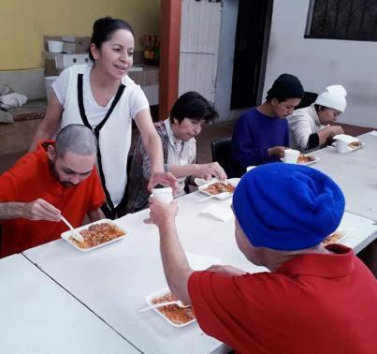
«Lo que tú sientes, me afecta».
La empatía no es solo tratar de entender lo que siente el otro,
sino, además,
interesarse…
conmoverse.
Abrirse a los demás para conocerlos y comprenderlos mejor, percibirlos, en lugar de «encerrarnos en la prisión de nuestras propias particularidades».
Notes:
La Empatía
Una persona que tiene empatía dice: Lo que tú sientes, me afecta https://es.catholic.net/op/articulos/68519/cat/407/la-empatia.html#modal
La empatía generalmente se la define como la capacidad de entender el mundo interior o el estado emocional de la otra persona, pero esta definición resulta muy pobre.
Edith Stein realizó su tesis doctoral en la empatía. Ella profundizó en este tema concluyendo que una persona que tiene empatía dice: “Lo que tú sientes, me afecta.” Como vemos Stein va más allá. La empatía no es solo entender lo que siente el otro, pero que además que te llegue afectar, a conmover.
abrirse a los demás para conocer y comprender mejor a las personas (en lugar de “encerrarnos en la prisión de nuestras propias particularidades”)

Slide 4
¿Para qué?
La empatía
construye la paz porque el ponerse en el lugar de los otros, facilita la comunicación y la aceptación de los demás.
Reconocer al otro con la misma dignidad y derechos que todo ser humano tiene. Digno de mi consideración y respeto.
Notes:
Empatía: Sentir con los demás
https://es.catholic.net/op/articulos/61396/cat/284/empatia-sentir-con-los-demas.html
Por: Javier Laínez | Fuente: Almudi/ opusdei Cuántos problemas se evitarían si procuráramos entender mejor lo que sucede en el interior de los demás, sus expectativas e ideales. «Más que en “dar”, la caridad está en “comprender”»[1]. Para vivir la caridad hay que comenzar reconociendo en el otro a alguien digno de consideración, y ponerse en sus circunstancias. Hoy se suele hablar de empatía para referirse a la cualidad que facilita meterse en el lugar de los demás, hacerse cargo de su situación y ponderar sus sentimientos. Unida a la caridad, esta actitud contribuye a fomentar la comunión, la unión de corazones, como escribe san Pedro: «tened todos el mismo pensar y el mismo sentir»[2].

Slide 5
¿Qué tiene que ver conmigo?
La empatía se construye sobre la conciencia de uno mismo.
Saber que los demás y nosotros mismos somos únicos e irrepetibles.
Cuanto más abiertos estamos a nuestras propias emociones, más hábiles seremos para interpretar los sentimientos de los demás = ser empáticos.
Notes:
Las raíces de la empatía
Por: Jorge Madrigal Fritsch | Fuente: Yoinfluyo.com La empatía se construye sobre la conciencia de uno mismo. Cuanto más abiertos estamos a nuestras propias emociones, más hábiles seremos para interpretar los sentimientos de los demás.

Slide 6
Santa Teresita nos hace sugerencias, porque la empatía es una actitud personal:
No des importancia a las críticas que recibas, no entres en discusiones, recuerda que una persona solo puede hacerte daño si se lo permites.
Reflexiona sobre tus cualidades y has lo que te toca silenciosamente, para la gloria de Dios, porque
las acciones dicen más
que las palabras.
Recuerda que el amor es un acto de tu voluntad, no un sentimiento.

Slide 7
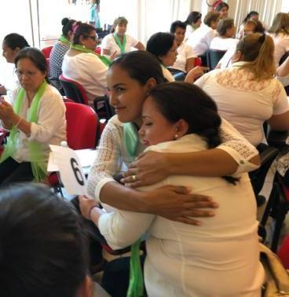
¿Qué dice la Palabra de Dios?
«Amarás a tu prójimo como a ti mismo». (Mateo 22, 39)
«Tened todos unos mismos sentimientos, sed compasivos, amaos como hermanos». (1 Pedro 3, 8)
«Alegraos con los que se alegran; llorad con los que lloran». (Romanos 12, 15)
Notes:
«En conclusión, tened todos unos mismos sentimientos, sed compasivos, amaos como hermanos, sed misericordiosos y humildes». I Pedro 3, 8
«Colméis mi alegría, siendo todos del mismo sentir, con un mismo amor, un mismo espíritu, unos mismos sentimientos». Filipenses 2, 2
«Por tanto, todo cuanto queráis que os hagan los hombres, hacédselo también vosotros a ellos; porque ésta es la Ley y los Profetas». Mateo 7, 12
«No salga de vuestra boca palabra dañosa, sino la que sea conveniente para edificar según la necesidad y hacer el bien a los que os escuchen». Efesios 4, 29
«Amarás a tu prójimo como a ti mismo». Mateo 22, 39
«Alegraos con los que se alegran; llorad con los que lloran». Romanos 12, 15
«Acordaos de los presos, como si estuvierais con ellos encarcelados, y de los maltratados, pensando que también vosotros tenéis un cuerpo» Hebreos 13,3

Slide 8
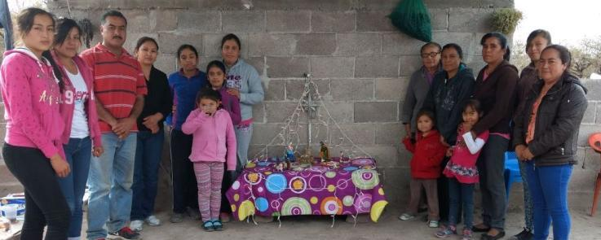
¿Y el Catecismo de la Iglesia?
«El hogar es la primera escuela de vida cristiana y "escuela del más rico humanismo". Aquí se aprende la paciencia y el gozo del trabajo, el amor fraterno, el perdón generoso, incluso reiterado, y sobre todo el culto divino por medio de la oración y la ofrenda de su vida». (n. 1657)
Notes:
1829 La caridad tiene por frutos el gozo, la paz y la misericordia. Exige la práctica del bien
y la corrección fraterna; es benevolencia; suscita la reciprocidad; es siempre desinteresada
y generosa; es amistad y comunión.
1642 Cristo es la fuente de esta gracia. "Pues de la misma manera que Dios en otro tiempo
salió al encuentro de su pueblo por una alianza de amor y fidelidad, ahora el Salvador de
los hombres y Esposo de la Iglesia, mediante el sacramento del matrimonio, sale al
encuentro de los esposos cristianos" (GS 48,2). Permanece con ellos, les da la fuerza de
seguirle tomando su cruz, de levantarse después de sus caídas, de perdonarse mutuamente,
de llevar unos las cargas de los otros (Cf. Ga 6,2), de estar "sometidos unos a otros en el
temor de Cristo" (Ef 5,21) y de amarse con un amor sobrenatural, delicado y fecundo. En
las alegrías de su amor y de su vida familiar les da, ya aquí, un gusto anticipado del
banquete de las bodas del Cordero.
1657 Aquí es donde se ejercita de manera privilegiada el sacerdocio bautismal del padre
de familia, de la madre, de los hijos, de todos los miembros de la familia, "en la recepción
de los sacramentos, en la oración y en la acción de gracias, con el testimonio de una vida
santa, con la renuncia y el amor que se traduce en obras" (LG 10). El hogar es así la primera
escuela de vida cristiana y "escuela del más rico humanismo" (GS 52,1). Aquí se aprende la
paciencia y el gozo del trabajo, el amor fraterno, el perdón generoso, incluso reiterado, y
sobre todo el culto divino por medio de la oración y la ofrenda de su vida.

Slide 9
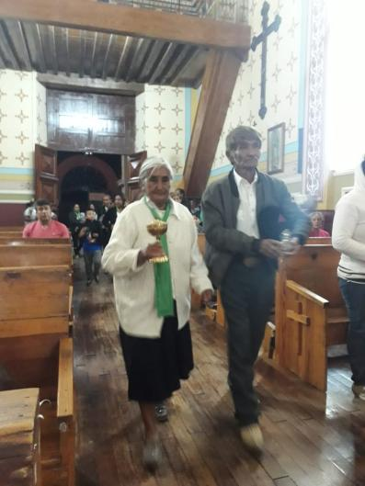
Tú puedes ser empático si…
Sabes descubrir lo que hay de positivo en cada persona.
Te das el tiempo para acercarte a los demás, aunque esto implique el renunciar o posponer algunos de tus intereses.
Notes:
Empatía: Sentir con los demás
https://es.catholic.net/op/articulos/61396/cat/284/empatia-sentir-con-los-demas.html
Por: Javier Laínez | Fuente: Almudi/ opusdei Caminos para amar la verdad
Al tratar de ayudar a los demás, la caridad y la mansedumbre nos guiarán hacia las razones del corazón, que suelen abrir las puertas del alma con mayor facilidad que una argumentación fría o distante. El amor de Dios nos impulsará a conservar un estilo afable, que muestre lo atractivo que es la vida cristiana: «La verdadera virtud no es triste y antipática, sino amablemente alegre»[13]. Sabremos descubrir lo positivo de cada persona, pues amar la verdad implica reconocer las huellas de Dios en los corazones, por más desfiguradas que parezcan estar.
Reportar anuncios inapropiados |
La caridad hace que, en el trato con amigos, colegas de trabajo, familiares, el cristiano se muestre comprensivo con quienes están desorientados, a veces porque no han tenido la oportunidad de recibir una buena formación en la fe, o porque no han visto un ejemplo encarnado del auténtico mensaje del Evangelio. Se mantiene, así, una disposición de empatía también cuando los otros están equivocados: «No comprendo la violencia: no me parece apta ni para convencer ni para vencer; el error se supera con la oración, con la gracia de Dios, con el estudio; nunca con la fuerza, siempre con la caridad»[14]. Hemos de decir la verdad con una paciencia constante −«veritatem facientes in caritate»[15]−, sabiendo estar al lado de quien quizá está confundido, pero que con un poco de tiempo se podrá abrir a la acción de la gracia. Esta actitud consiste muchas veces, como señala el Papa Francisco, en «detener el paso, dejar de lado la ansiedad para mirar a los ojos y escuchar, o renunciar a las urgencias para acompañar al que se quedó al costado del camino. A veces es como el padre del hijo pródigo, que se queda con las puertas abiertas para que, cuando regrese, pueda entrar sin dificultad»[16].
Apostolado y comunión de sentimientos
Algunos podrían intentar reducir la empatía a una simple estrategia, como si fuera una de esas técnicas que proponen un producto al consumidor de tal modo que tiene la sensación de que eso era justo lo que estaba buscando. Aunque lo anterior pueda ser válido en ámbito comercial, las relaciones interpersonales siguen otra lógica. La auténtica empatía implica sinceridad y es incompatible con una conducta impostada, que esconde los propios intereses.
Esta sinceridad es fundamental cuando buscamos dar a conocer el Señor a las personas con las que convivimos. Haciendo propios los sentimientos de quienes Dios ha puesto a nuestro lado en el camino, tenemos la finura de caridad de alegrarnos con cada uno de ellos y de sufrir con cada uno también. «¿Quién desfallece sin que yo desfallezca? ¿Quién tiene un tropiezo, sin que yo me abrase de dolor?»[17] ¡Cuánto afecto sincero se descubre en esta cariñosa alusión de san Pablo a los cristianos de Corinto! Es más fácil que la verdad se abra paso a través de este modo de compartir sentimientos, porque se establece una corriente de afectos −de afabilidad− que potencia la comunicación. El alma se vuelve así más receptiva a lo que escucha, especialmente si se trata de un comentario constructivo que la anima a mejorar en su vida espiritual.
«Lo primero, en la comunicación con el otro, es la capacidad del corazón que hace posible la proximidad, sin la cual no existe un verdadero encuentro espiritual. La escucha nos ayuda a encontrar el gesto y la palabra oportuna que nos desinstala de la tranquila condición de espectadores»[18]. Cuando la escucha es atenta, nos implicamos en la realidad de los demás. Buscamos ayudar al otro a discernir cuál es el paso que el Señor le pide dar en ese momento específico. Es en el momento en que el interlocutor percibe que su situación, opiniones y sentimientos son respetados −es más, asumidos por quien le escucha− cuando abre los ojos del alma para contemplar el resplandor de la verdad, la amabilidad de la virtud.

Slide 10
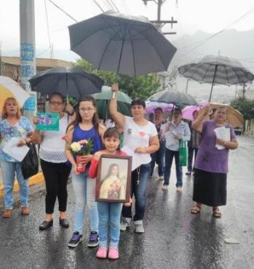
Tú puedes vivir la empatía si…
Buscas ayudar al otro a discernir cuál es la voluntad de Dios en su vida.
En las discusiones buscas mantener serenidad y la actitud de apertura y respeto a las opiniones de los demás.
Amar la verdad implica reconocer las huellas de Dios en los demás, aunque sean personas difíciles de tratar.
Notes:
Empatía: Sentir con los demás
https://es.catholic.net/op/articulos/61396/cat/284/empatia-sentir-con-los-demas.html
Por: Javier Laínez | Fuente: Almudi/ opusdei Caminos para amar la verdad
Al tratar de ayudar a los demás, la caridad y la mansedumbre nos guiarán hacia las razones del corazón, que suelen abrir las puertas del alma con mayor facilidad que una argumentación fría o distante. El amor de Dios nos impulsará a conservar un estilo afable, que muestre lo atractivo que es la vida cristiana: «La verdadera virtud no es triste y antipática, sino amablemente alegre»[13]. Sabremos descubrir lo positivo de cada persona, pues amar la verdad implica reconocer las huellas de Dios en los corazones, por más desfiguradas que parezcan estar.
Reportar anuncios inapropiados |
La caridad hace que, en el trato con amigos, colegas de trabajo, familiares, el cristiano se muestre comprensivo con quienes están desorientados, a veces porque no han tenido la oportunidad de recibir una buena formación en la fe, o porque no han visto un ejemplo encarnado del auténtico mensaje del Evangelio. Se mantiene, así, una disposición de empatía también cuando los otros están equivocados: «No comprendo la violencia: no me parece apta ni para convencer ni para vencer; el error se supera con la oración, con la gracia de Dios, con el estudio; nunca con la fuerza, siempre con la caridad»[14]. Hemos de decir la verdad con una paciencia constante −«veritatem facientes in caritate»[15]−, sabiendo estar al lado de quien quizá está confundido, pero que con un poco de tiempo se podrá abrir a la acción de la gracia. Esta actitud consiste muchas veces, como señala el Papa Francisco, en «detener el paso, dejar de lado la ansiedad para mirar a los ojos y escuchar, o renunciar a las urgencias para acompañar al que se quedó al costado del camino. A veces es como el padre del hijo pródigo, que se queda con las puertas abiertas para que, cuando regrese, pueda entrar sin dificultad»[16].
Apostolado y comunión de sentimientos
Algunos podrían intentar reducir la empatía a una simple estrategia, como si fuera una de esas técnicas que proponen un producto al consumidor de tal modo que tiene la sensación de que eso era justo lo que estaba buscando. Aunque lo anterior pueda ser válido en ámbito comercial, las relaciones interpersonales siguen otra lógica. La auténtica empatía implica sinceridad y es incompatible con una conducta impostada, que esconde los propios intereses.
Esta sinceridad es fundamental cuando buscamos dar a conocer el Señor a las personas con las que convivimos. Haciendo propios los sentimientos de quienes Dios ha puesto a nuestro lado en el camino, tenemos la finura de caridad de alegrarnos con cada uno de ellos y de sufrir con cada uno también. «¿Quién desfallece sin que yo desfallezca? ¿Quién tiene un tropiezo, sin que yo me abrase de dolor?»[17] ¡Cuánto afecto sincero se descubre en esta cariñosa alusión de san Pablo a los cristianos de Corinto! Es más fácil que la verdad se abra paso a través de este modo de compartir sentimientos, porque se establece una corriente de afectos −de afabilidad− que potencia la comunicación. El alma se vuelve así más receptiva a lo que escucha, especialmente si se trata de un comentario constructivo que la anima a mejorar en su vida espiritual.
«Lo primero, en la comunicación con el otro, es la capacidad del corazón que hace posible la proximidad, sin la cual no existe un verdadero encuentro espiritual. La escucha nos ayuda a encontrar el gesto y la palabra oportuna que nos desinstala de la tranquila condición de espectadores»[18]. Cuando la escucha es atenta, nos implicamos en la realidad de los demás. Buscamos ayudar al otro a discernir cuál es el paso que el Señor le pide dar en ese momento específico. Es en el momento en que el interlocutor percibe que su situación, opiniones y sentimientos son respetados −es más, asumidos por quien le escucha− cuando abre los ojos del alma para contemplar el resplandor de la verdad, la amabilidad de la virtud.

Slide 11
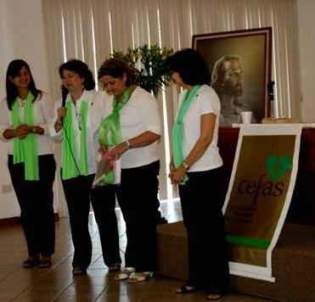
¿Qué pasa cuando eres empático?
Puedes controlar mejor la expresión de tus emociones para conectar más fácilmente con los demás.
Puedes reconducir o resolver los conflictos que aparecen siempre en cualquier interacción humana.
Notes:
La empatía, esa especial capacidad para comprender al otro...
https://es.catholic.net/op/articulos/46582/cat/420/la-empatia-esa-especial-capacidad-para-comprender-al-otro.html#modal
Es la hora del recreo en la guardería y un grupo de niños está corriendo por el patio. Varios tropiezan, y uno de ellos se hace daño en una rodilla y comienza a llorar. Todos los demás siguen con sus juegos, sin prestarle atención..., excepto Roger. Roger se detiene junto a él, le observa, espera a que se calme un poco, y después se agacha, frota con la mano su propia rodilla y comenta, con un tono comprensivo y conciliador: "¡vaya, yo también me he hecho daño!" Esta escena es observada por un equipo investigador que dirigen Tomas Hatch y Howard Gardner, en una escuela norteamericana. Al parecer, Roger tiene una extraordinaria habilidad para reconocer los sentimientos de sus compañeros de guardería y para establecer un contacto rápido y amable con ellos. Fue el único que se dio cuenta del estado y el sufrimiento de su compañero, y también fue el único que trató de consolarle, aunque sólo pudiera ofrecerle su propio dolor: un gesto que denota una habilidad especial para las relaciones humanas y que, en el caso de un preescolar, augura la presencia de un conjunto de talentos que irán floreciendo a lo largo de su vida. Talentos para la buena relación Al término de su estudio sobre el comportamiento infantil en la escuela, estos investigadores propusieron una serie de habilidades que reflejan el talento social de una persona: - Capacidad de liderazgo, es decir, de movilizar y coordinar los esfuerzos de un grupo de personas. Es una capacidad que se apunta ya en el patio del colegio, cuando en el recreo surge un niño o una niña —siempre los hay— que decide a qué jugarán, y cómo; y que pronto acaba siendo reconocido por todos como líder del grupo. - Capacidad de negociar soluciones, o sea, de mediar entre las personas para evitar la aparición de conflictos o para solucionar los ya existentes. Son los niños —también los hay siempre— que suelen resolver las pequeñas disputas que se producen en el patio de recreo. - Capacidad de establecer conexiones personales, esto es, de dominar el sutil arte de las relaciones humanas que requieren la amistad, el amor o el trabajo en equipo. Es la habilidad que acabamos de señalar en Roger: son esos niños que saben llevarse bien con todos, que saben reconocer el estado emocional de los demás, y que suelen ser por ello muy queridos por sus compañeros. - Capacidad de análisis social, es decir, de detectar e intuir los sentimientos, motivos e intereses de las personas. Son los niños que desde muy pronto se sitúan sobre cómo son los demás compañeros o profesores, y demuestran una intuición muy notable. "Habilidades" naturales y adquiridas en beneficio de otros El conjunto de esas habilidades —que, insistimos, son al tiempo innatas y adquiridas— constituye la materia prima de la inteligencia interpersonal, y es el ingrediente fundamental del encanto, del éxito social y del carisma personal. Habilidades que reportan una indudable ventaja en la vida familiar, en la amistad, en el mundo laboral o en muchos otros ámbitos de la existencia. Como ha señalado Daniel Goleman, esas personas socialmente inteligentes saben controlar la expresión de sus emociones, conectan más fácilmente con los demás, captan enseguida sus reacciones y sentimientos, y gracias a eso pueden reconducir o resolver los conflictos que aparecen siempre en cualquier interacción humana. Muchos son también líderes naturales, que saben expresar los sentimientos colectivos latentes y guiar a un grupo hacia el logro de sus objetivos. Son, en cualquier caso, el tipo de personas con quienes a los demás les gusta estar porque hacen siempre aportaciones constructivas y transmiten buen humor y sentido positivo.

Slide 12
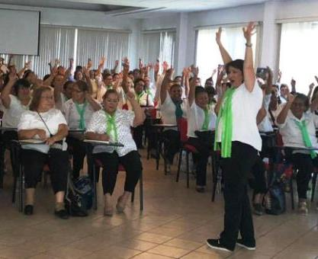
¿Qué pasa cuando la vives?
Puedes ser un líder que, por amor a Dios y a los demás, trasmites tu experiencia para guiar a una comunidad hacia la verdad del Evangelio.
Mejoran tus relaciones sociales porque te transformas en el tipo de persona con quien a los demás les gusta estar, ya que haces aportaciones constructivas, transmites buen humor y ves el sentido positivo de todo acontecimiento.

Slide 13
Enemigos de la empatía.
La discriminación.
La indiferencia.
El egoísmo.
La ansiedad.
La intolerancia.
La envidia.
La soberbia.

Slide 14
¿Qué se ha dicho sobre esta virtud?

Slide 15
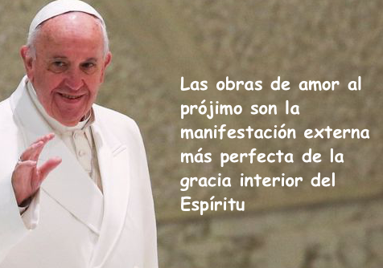
¿Qué dice el Papa?
Un acto de ternura, una ayuda generosa, un tiempo dedicado a escuchar, una visita, una palabra buena, una sonrisa…
Ante nuestros ojos estos gestos pueden parecer insignificantes, pero a los ojos de Dios son eternos, porque el amor y la compasión son más fuertes que la muerte. (1/11/2015)

Slide 16
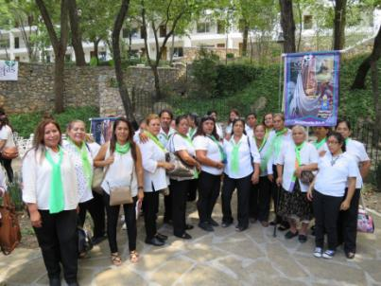
¿Qué recomienda CEFAS?
Transmitir a otros el amor que Cristo nos tiene es nuestra misión que se fundamenta en el servicio humilde a los demás.
Para lograrlo, tenemos que aceptar y agradecer que Dios nos ama, tal como somos. Y movidos por este amor, ser empáticos con los demás y dejar que nos toque la compasión, para ser misericordiosos con los demás.

Slide 17
Siempre ayuda hacer un balance.
El Evangelio presenta muchas situaciones en las que Cristo es empático, se compadece con los que sufren, con los necesitados de ayuda material o espiritual, nunca pasa de largo. ¿Cómo es tu actitud con los demás? ¿Sabes detenerte para consolar y ayudar a quien lo necesita? ¿Te esfuerzas por imitar la actitud misericordiosa de Cristo, el Buen Pastor?
¿Te interesa solidarizarte con el dolor de los demás o
prefieres ser indiferente para no involucrarte? ¿Por qué?
En la empatía existe una correlación entre el sentir el sufrimiento ajeno, comprenderlo, compartirlo y la acción intentando aliviarlo, ¿son éstos tus sentimientos?

Slide 18
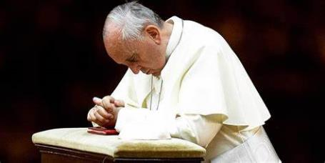
Oración
«Para tener un corazón compasivo hay que ponerse en camino, salir de casa y tener los ojos y el corazón abierto a los demás,
no por lástima, sino buscando padecer-con, para liberar; nos lleva a involucrarnos, para servir, en la vida de los demás, para compartir sus gozos y alegrías,
esperanzas y frustraciones».
Notes:
Papa Francisco, 22 de septiembre de 2015

